Slide 1
স্বাগতম

Slide 2
পরিচিতি
কাজী মোঃ শাহানুর আলম
সহঃ শিক্ষক
পলিটেকনিক উচ্চ বিদ্যালয়, রংপুর

Slide 3
পাঠ পরিচিতি
১০ম শ্রেনী
বিষয়ঃ পদার্থ বিজ্ঞান
অধ্যায়ঃ ১৩ শ
সময়ঃ ৪৫ মিনিট

Slide 4
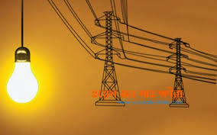
ছবি দেখি

Slide 5
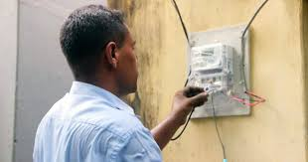
ছবিতে কি দেখতে পারছ ?

Slide 6
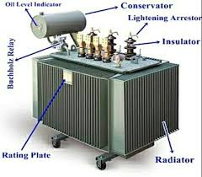
আর একটি ছবি দেখ সবাই

Slide 7
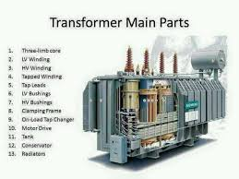
আজকের পাঠ
ট্রান্সফর্মার

Slide 8
শিখনফল
এই পাঠ শেষে শিক্ষার্থীরা-
১। ট্রান্সফর্মার কি বলতে পারবে|
২| ট্রান্সফর্মারের বিভিন্ন অংশ চিহ্নিত করতে পারবে|
৩।ট্রান্সফর্মারের প্রকারভেদ ব্যাখ্যা করতে পারবে|

Slide 9
ট্রান্সফর্মার কী ?
ট্রান্সফর্মারঃযে যন্ত্রের সাহায্যে পর্যায়বৃত্ত উচ্চ বিভব কে নিম্ন বিভব বা নিম্ন বিভব কে উচ্চ বিভবে রুপান্তরিত করা যায় তাকে ট্রান্সফর্মার বলে|

Slide 10
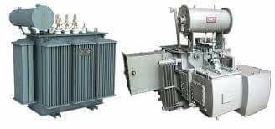
ট্রান্সফর্মার এর ছবি

Slide 11
ট্রান্সফর্মারের বহিরাংশের চিহ্নিত চিত্র

Slide 12
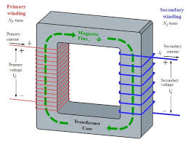
এক টি কাচা লোহার আয়তকার মজ্জা বা কোর বা অন্তর্ভুক্ত দুই বিপরীত বাহুতে অন্তরিত তার পেচিয়ে ট্রান্সফর্মার তৈরী করা হয়|

Slide 13
ট্রান্সফর্মারের প্রধান যন্ত্রাংশের চিহ্নিত চিত্র

Slide 14
ট্রান্সফর্মারের প্রকারভেদ
ট্রান্সফর্মার ২ প্রকারের
১) স্টেপ আপ বা উচ্চ ধাপী বা আরোহী ট্রান্সফর্মার
২) স্টেপ ডাউন বা নিম্নধাপী বা অবরোহী ট্রান্সফর্মার

Slide 15
স্টেপ আপ বা উচ্চ ধাপী বা আরোহী ট্রান্সফর্মারঃঅল্প বিভব কে অধিক বিভবে রুপান্তর করে থাকে এই ট্রান্সফর্মার|দুর দুরান্তে তড়িত প্রেরনের ক্ষেত্রে এই ট্রান্সফর্মার ব্যাবহার করা হয়|
সাধারনত বিদ্যুত কেন্দ্রে যে বিদ্যুত উতপাদন হয় তার ভোল্টেজ প্রায় ২৫০০০| উচ্চ ধাপী ট্রান্সফর্মার দ্বারা ২৫০০০ ভোল্টেজ কে ২৭৫০০০ থেকে৪০০০০০ ভোল্টেজ এ রুপান্তর করে গ্রাহক পর্যায়ে নেওয়া হয়|

Slide 16
স্টেপ ডাউন বা নিম্ন ধাপী বা অবরোহী ট্রান্সফর্মারঃ এই ট্রান্সফর্মার অধিক বিভব কে অল্প বিভবে রুপান্তর করে|এই ট্রান্সফর্মারে গৌন কুন্ডলীর পাক সংখা মুখ্য কুন্ডলীর পাক সংখা অপেক্ষা কম থাকে বলে এটি স্টেপ ডাউন ট্রান্সফর্মার|
রেডিও, টেলিভিষন, টেপরেকর্ডার, ভিসিপি,ইলেক্ট্রনিক ঘড়ি ইত্যাদি তে এই ট্রান্সফর্মার ব্যাবহার করা হয়|

Slide 17
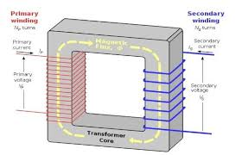
মুখ্য কুন্ডলী ঃঅন্তর্বস্তুর যে বাহুর কুন্ডলীতে পরিবর্তী প্রবাহ বা বিভব প্রয়োগ করা হয় তাকে মুখ্য কুন্ডলী বলে|
গৌন কুন্ডলীঃ যে কুন্ডলীতে পর্যায় বৃত্ত বা পরিবর্তী বিভব আবিষ্ট হয় তাকে গৌন কুন্ডলী বলে|

Slide 18
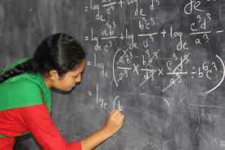
একক কাজ
ট্রান্স ফর্মার বলতে কি বুঝ ?

Slide 19
জোড়ায় কাজ
ট্রান্সফর্মার কি শুধু মাত্র পর্যাবৃত্ত ভোল্টেজ পরিবর্তন করে যুক্তি দাও|

Slide 20
দলীয় কাজ
একটি ট্রান্স ফর্মারের ডায়াফ্রাম অংকন করে মুল অংশ চিহ্নিত কর|

Slide 21
মুল্যায়ন
১।ট্রান্সফর্মার কোন ক্রিয়ায় কাজ করে?
২| ট্রান্সফর্মার ক্ষমতার কি রুপ পরিবর্তন ঘটায়?
৩|ভোল্টেজ ও তড়িত প্রবাহ উভয় কে রুপান্তর করে কোন টি ?

Slide 22
বাড়ীর কাজ
স্টেপ আপ ট্রান্সফর্মার ও স্টেপ ডাউন ট্রান্স ফর্মারের পার্থ্যক লিখে নিয়ে আস |

Slide 23
ধন্যবাদ

